Slide 1
Michele Bove (Parco del Ticino) Progetto LIFE TICINO BIOSOURCE
Le marcite lombarde, prati umidi
dal molteplice valore:
biodiversità, cambiamenti climatici,
salubrità del prodotto agricolo.

Slide 2
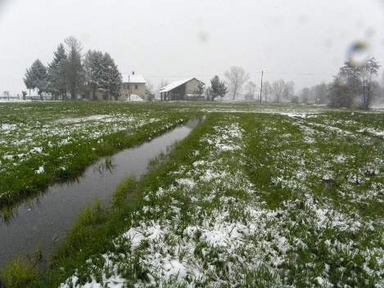
AMBIENTI AGRICOLI SEMINATURALI
STORIA, NATURA, PRODOTTI
PRATI STABILI… INVERNO
ACQUA
IRRIGAZIONE PER
SCORRIMENTO

Slide 3
1188…primi documenti
1844 …Milano, come regina tra le sue ricchezze,
siede fra i prati che le fan corona
e ci mostra il vero tipo
dell’agricoltura del piano lombardo…
“…mirabile specialmente nel milanese è l’uso delle acque,
giacchè l’adoperano del continuo
la state pei prati e per le altre coltivazioni,
e nel verno per le marcite…”
1950…agricoltura intensiva
2020…500 ha nei Parchi

Slide 4
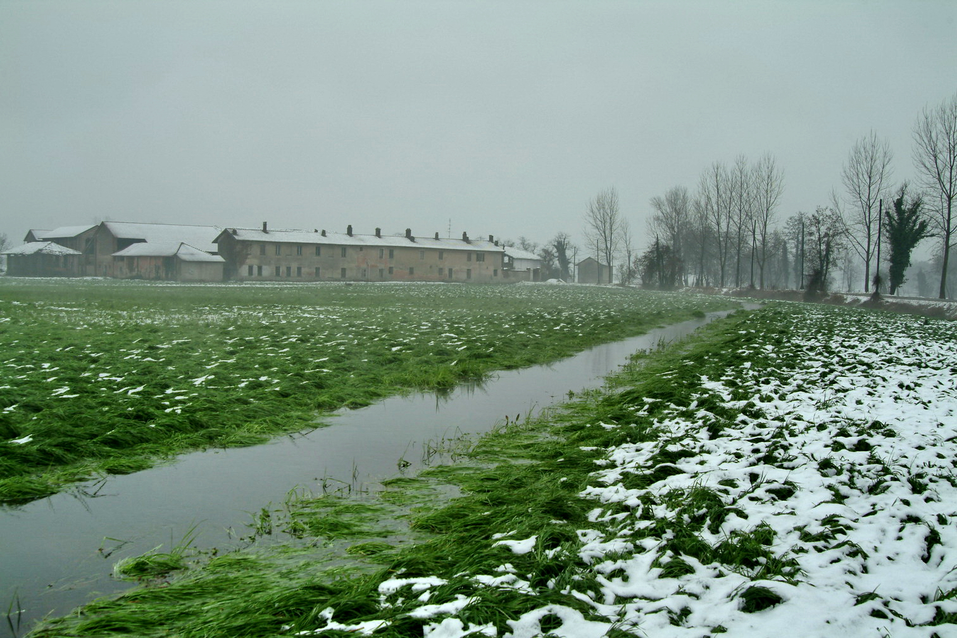
COS’E’ LA MARCITA?
marcisce? … no, vive!
ESTATE ….
…prato da fieno
INVERNO….
…marcita da erba

Slide 5
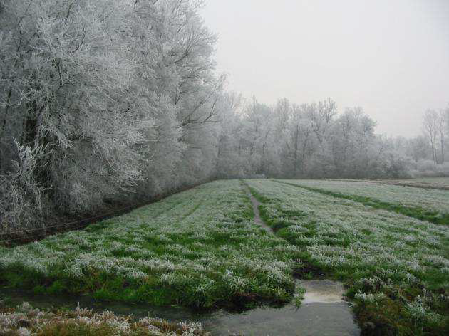
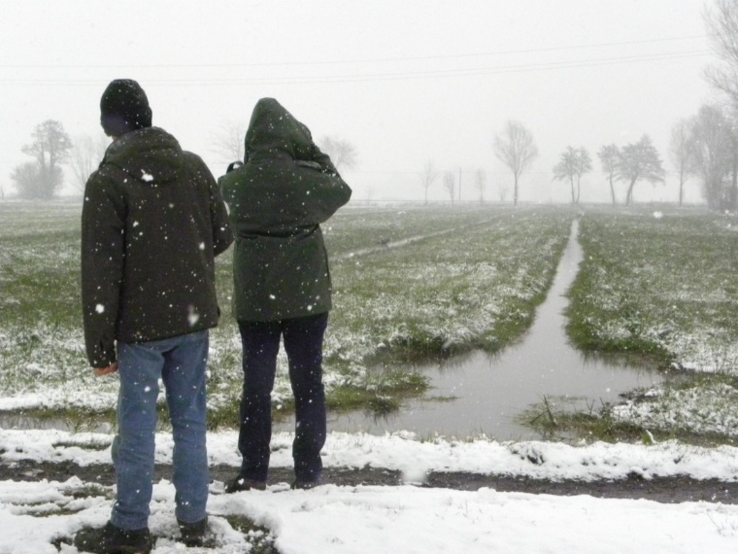
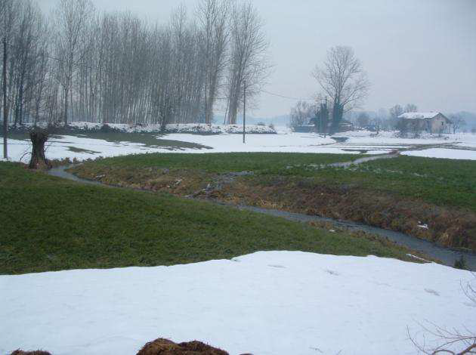
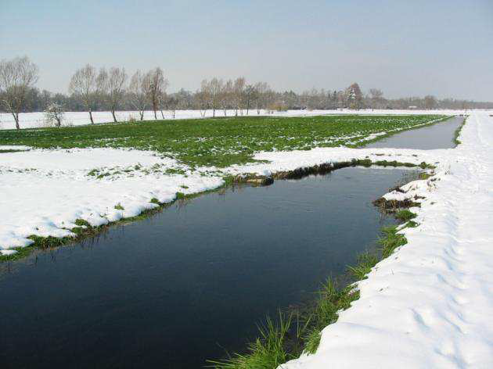
Il miracolo “nivale”

Slide 6
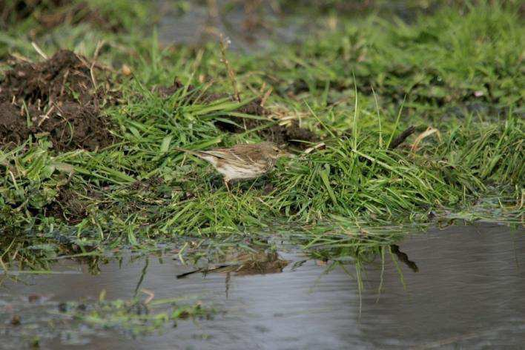
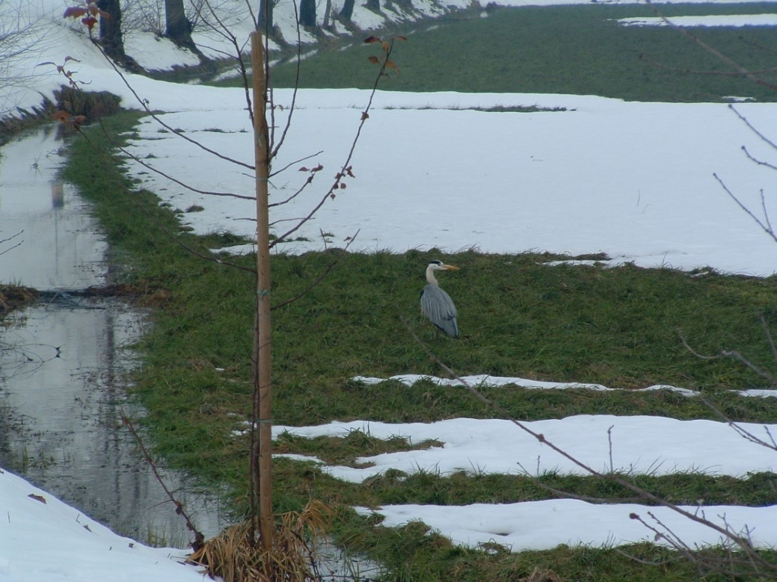
BIODIVERSITA’
’’…isole di storia naturale…’’
UCCELLI
129 specie
21 interesse UE 41 SPEC
pavoncella, fanello, pispola, tottavilla, allodola, garzetta, albanella reale, …
(Fondazione Lombardia per l’Ambiente)

Slide 7
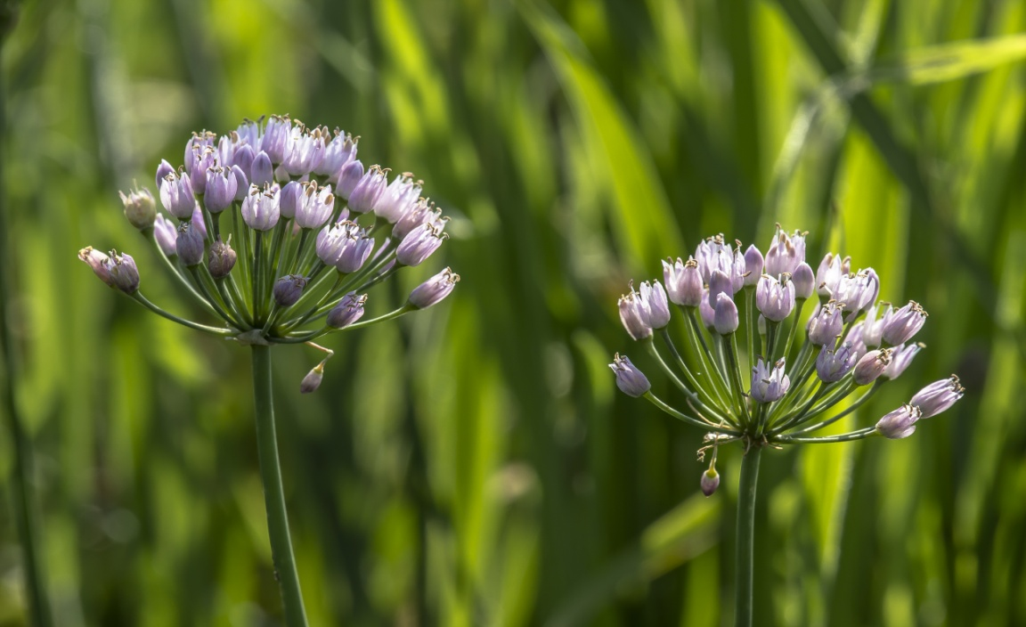
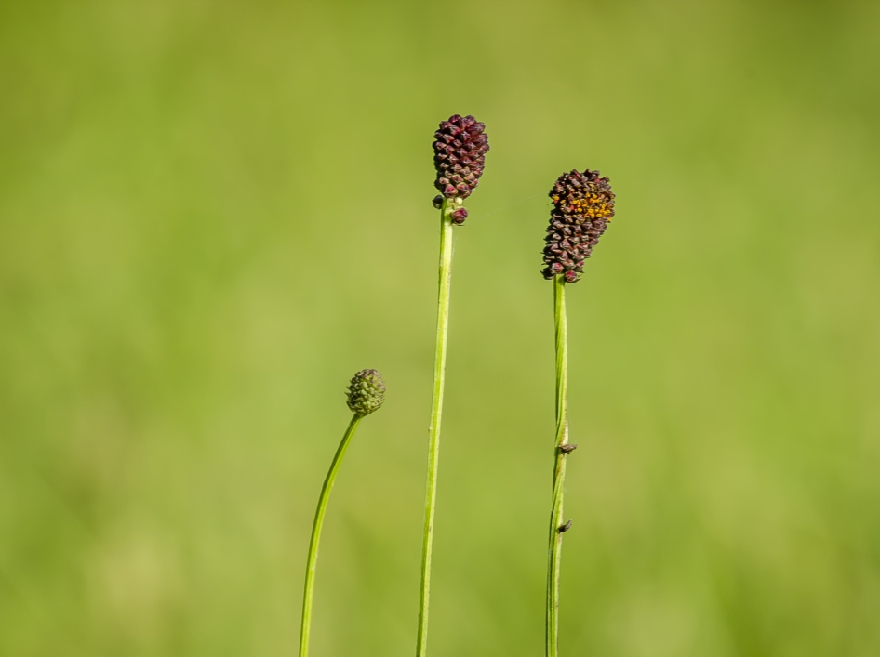
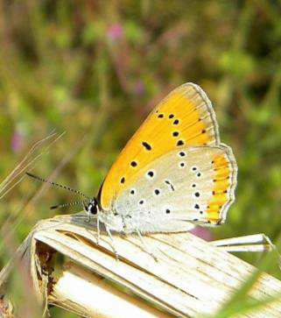
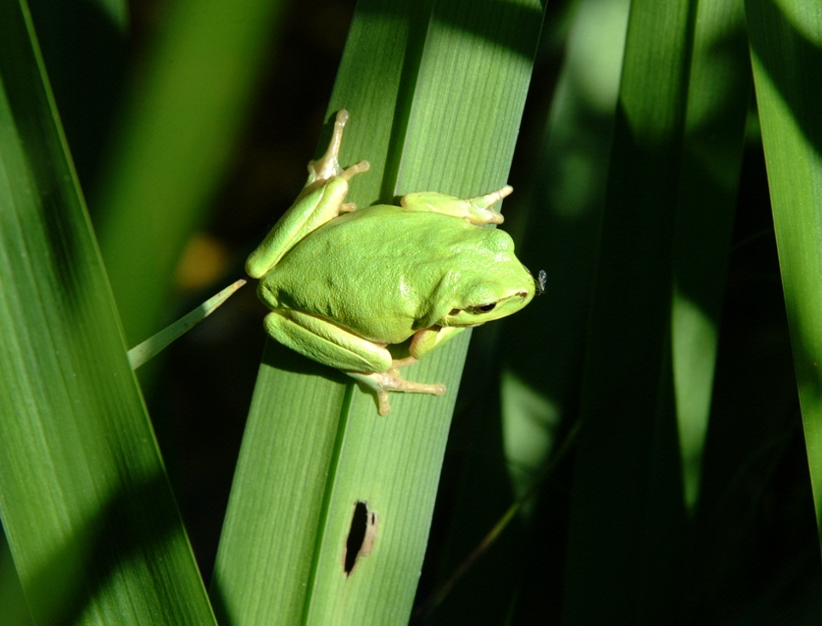
Allium angulosum
Sanguisorba officinalis
…FIORI FARFALLE RANE,…
Licena delle paludi
(Fondazione Lombardia
per l’Ambiente)
raganella rana di lataste

Slide 8
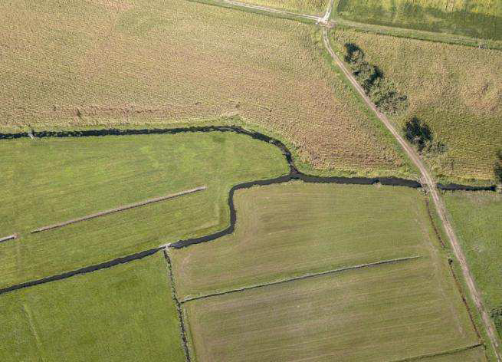
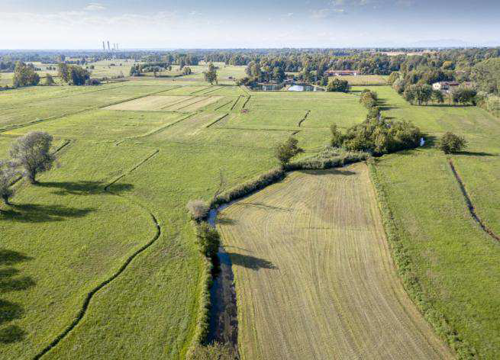
MARCITA, PARTE DI UN PAESAGGIO
rete irrigua complessa acque, salici, …
sistema prativo
Registro Nazionale
Paesaggi Rurali Storici
Premio del paesaggio del Consiglio d’Europa (2019)

Slide 9
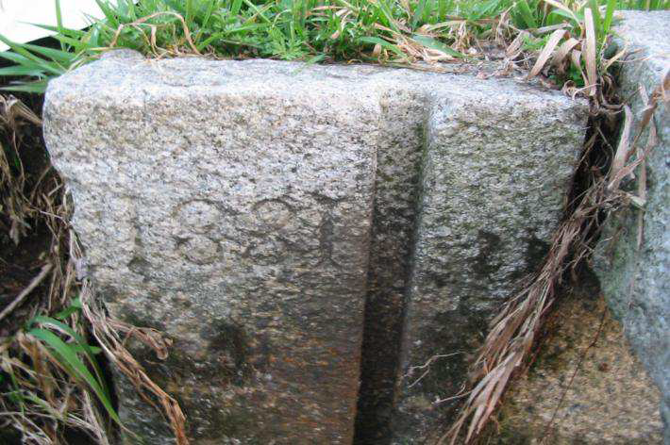
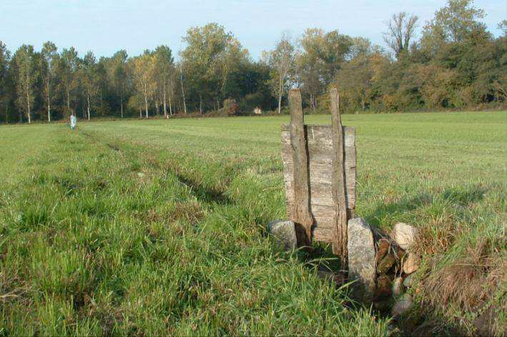
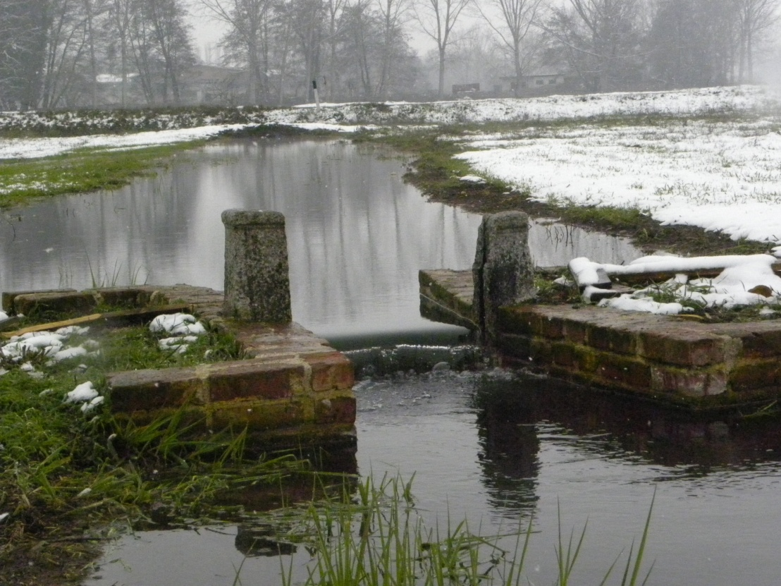
ORIGINE STORICA
manufatti irrigui…
…patrimonio tangibile
(POLIMI LAB Parid)

Slide 10
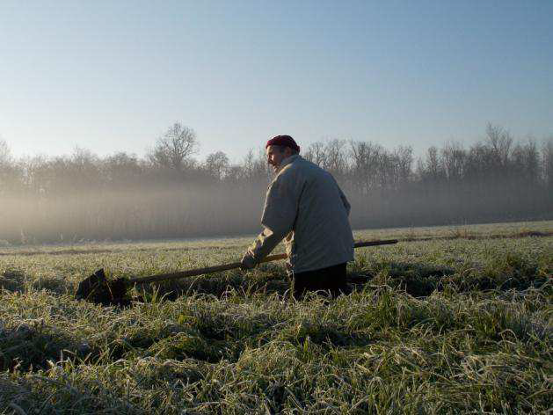
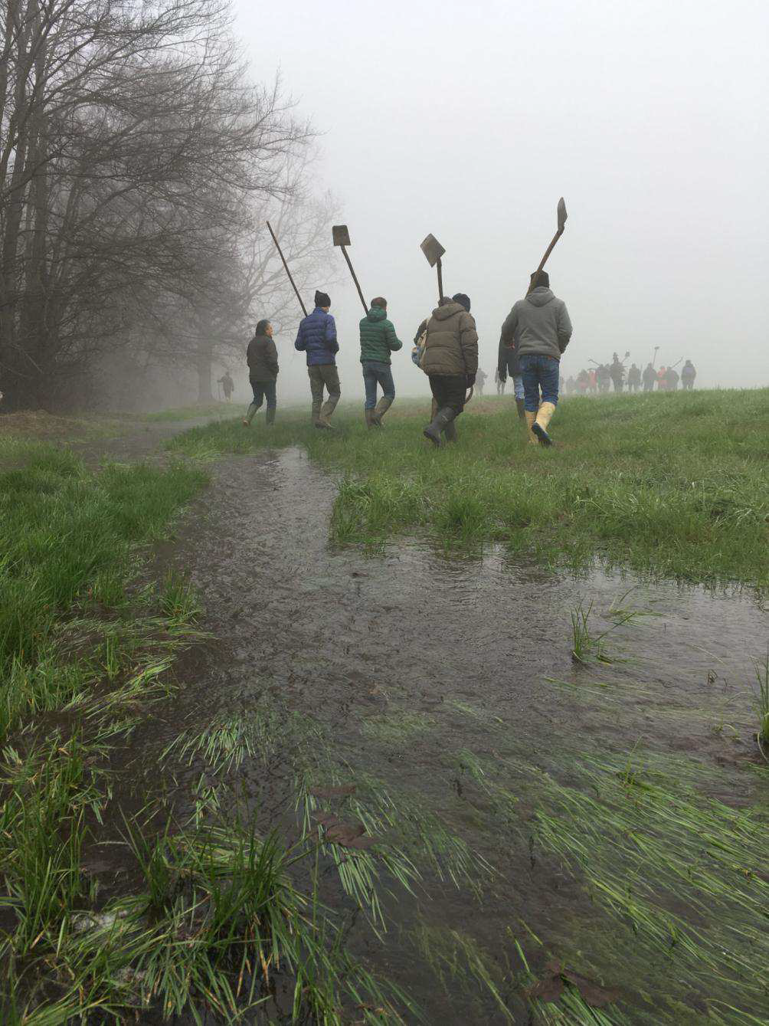
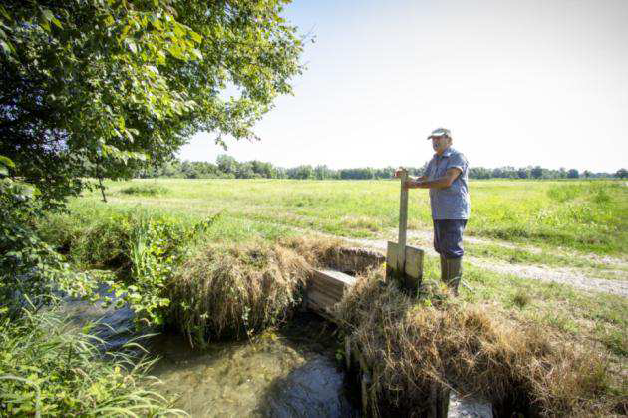
IL CAMPARO… …patrimonio intangibile
formazione di
nuovi campari
(LIFE Biosurce)

Slide 11
PERCHÉ SONO SCOMPARSE?
agricoltura intensiva…
alimentazione bovini con unifeed…no erba verde
aziende più grandi, meccanizzazione…no manualità
rete irrigua complessa…difficoltà operativa
COSA POSSIAMO FARE?
Regolamento Marcite (dal 1988) …300 ha …60 aziende
Recupero marcite abbandonate (LIFE BIOSOURCE – 60 ha)
dai contributi del Parco al PSR
Riscoperta dei foraggi prativi (UNITO, Disafa)

Slide 12
"Mentre nella parte settentrionale d'Europa,
noi non riusciamo al nostro scopo
che usando di radici e di bevande stimolanti,
e tutto questo con grande spesa,
i Lombardi l'ottengono senza fatica
e meglio di noi con i loro prati a marcita"
(BURGER, 1843).

Slide 13
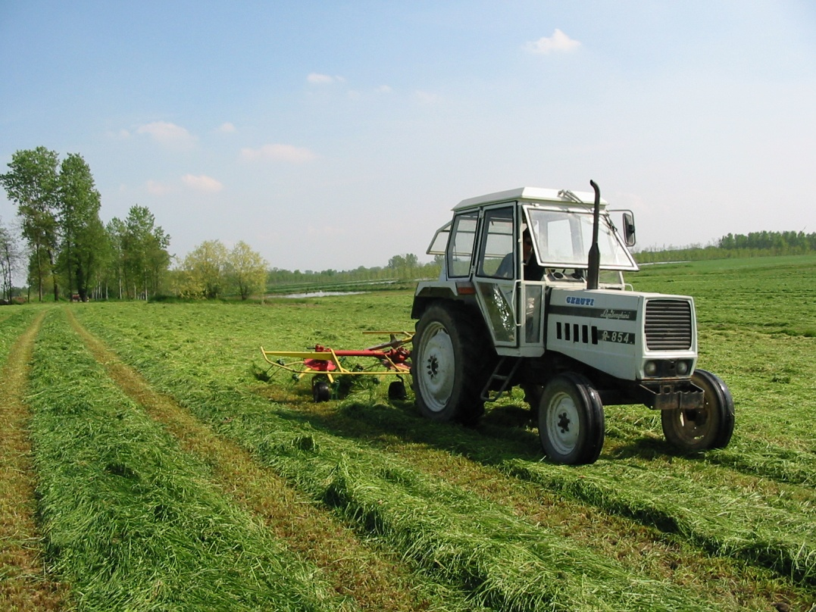
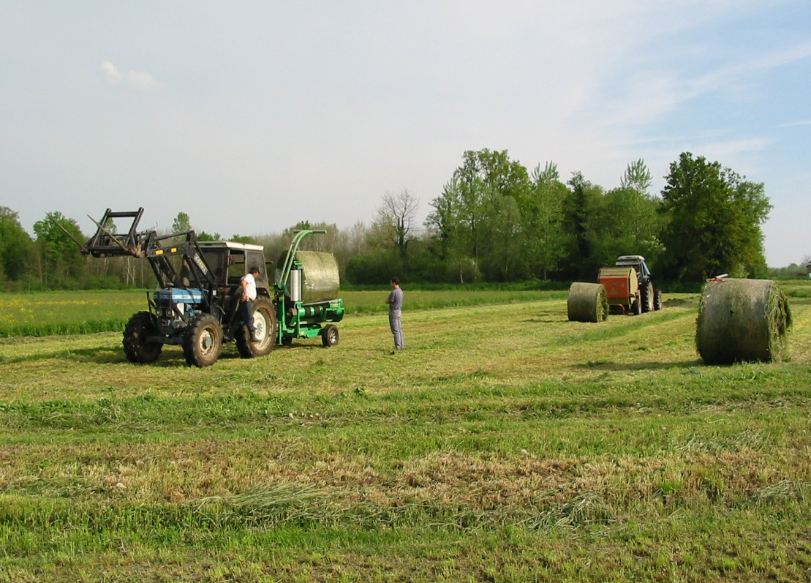
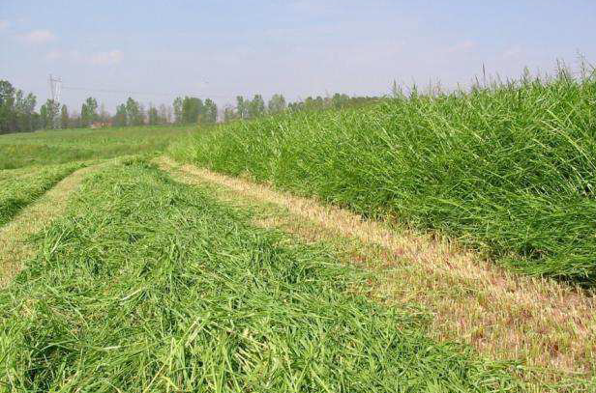
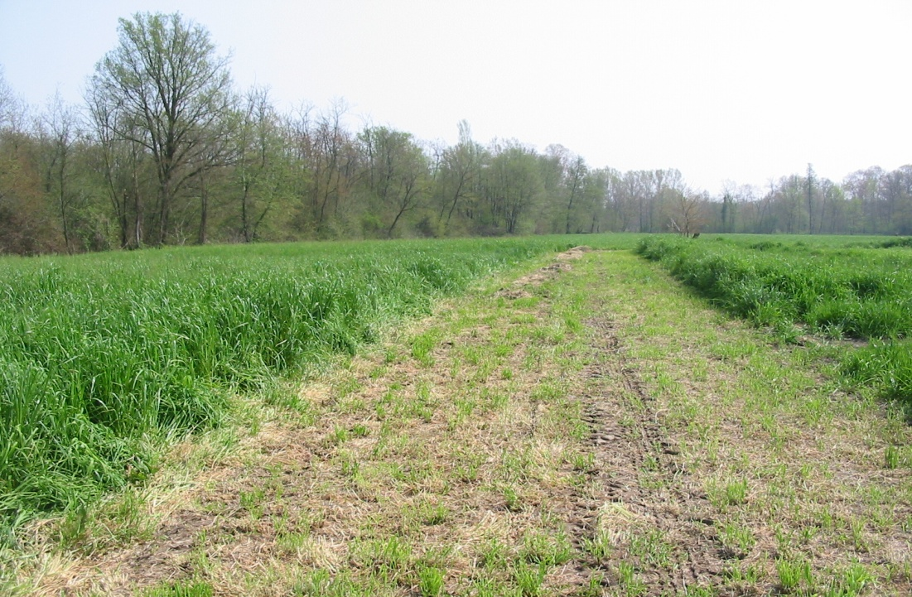
2 TAGLI IN PIU' IN MARCITA

Slide 14
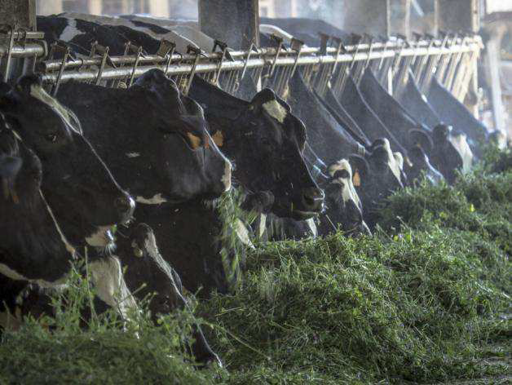
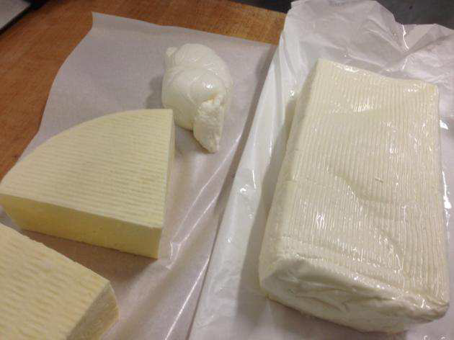
più erba verde e foraggi prativi
meno mangimi, meno mais,
sfalci frequenti…più proteina
più biodiversità, meno chimica
meno CO2 nell’aria
più C nel suolo
più autoapprovvigionamento
meno costi razione (UNITO DISAFA)
Latte giallo…come quello di montagna…LATTE PIÙ SANO

